Slide 1
CH. 3 화질개선
(Image Enhancement)

Slide 2
Point Processing (점 처리)
 디지털 영상에서 영상 향상(Image Enhancement) 기법은 영상의 최소 단위인 화소의 그레이 레벨을 변환 하는 데서 출발
 포인터 프로세싱은 입력 영상의 매 화소에서 그레이 레벨을 산술적 혹은 논리적 방법에 의해 1대1 변환하는 것
Y = T(x)
•
3.1 포인트 프로세싱

Slide 3
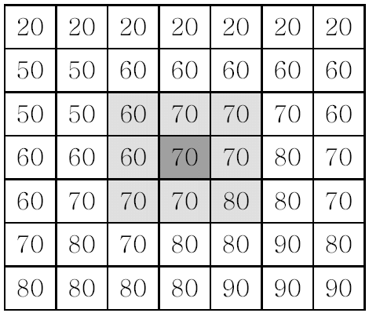
점처리 vs. 영역처리
점 처리
- 70을 변화시키기 위해 (4,4)의 자신만의 데이터를 사용한 경우
vs.
영역 처리
- (4,4)위치 인근의 여러 점들을 사용하는 경우
3.1 포인트 프로세싱

Slide 4
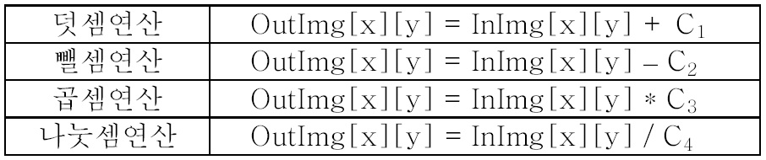
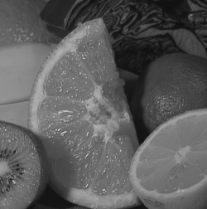
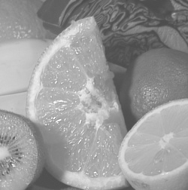
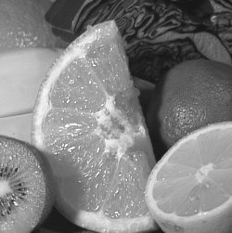
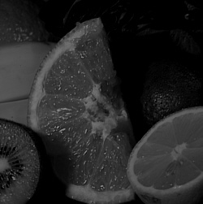
상수값에 의한 산술연산
입력 영상 상수 더하기(원영상+60) 상수곱하기(원영상*1.4) 상수 빼기 (원영상-60)
3.1 포인트 프로세싱

Slide 5

상수값에 의한 산술연산
영상값 클램핑(Clamping)
- InImg[x][y], OutImg[x][y] 는 0~255사이의 값
- 0~255사이의 범위를 벗어나는 경우의 방지 필요
3.1 포인트 프로세싱

Slide 6
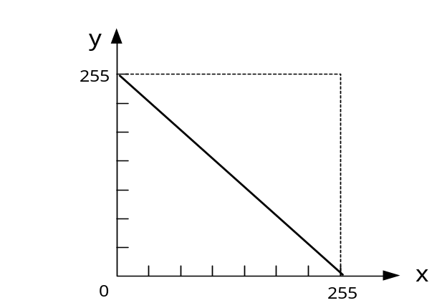
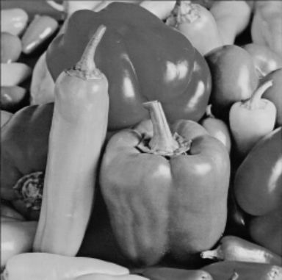
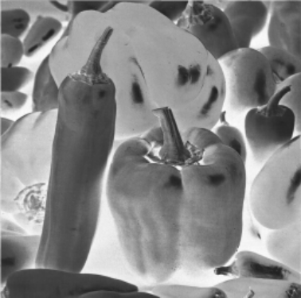
음 영상(negative Image)
 원영상의 그레이 레벨(화소 값)을 아래 식을 사용하여 반전시켜 어두운 그레이 레벨은 밝은 그레이 레벨로 또는 그 반대로 변환한다
y = -x + 255
3.1 포인트 프로세싱

Slide 7
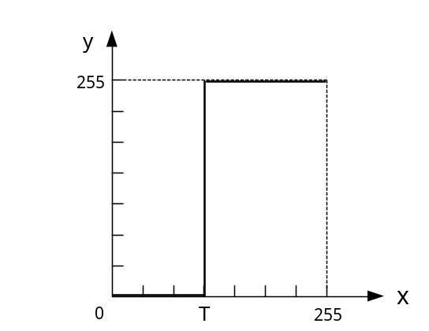
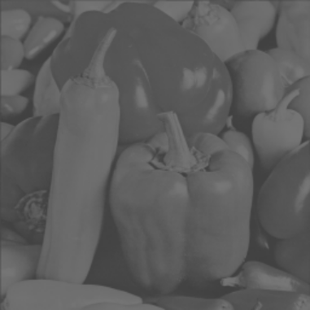
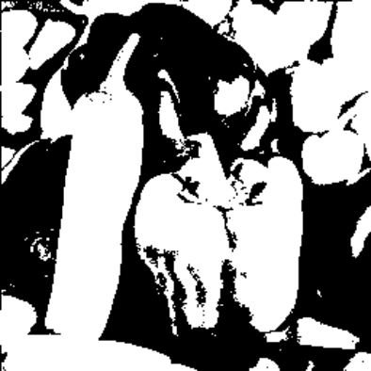
바이너리 대비 개선(Binary Contrast Enhancement)
 저대비(low contrast) 영상의 경우 물체와 배경의 경계를 눈으로 식별하기 어려움
 일정 문턱값(threshold) 이하는 0 (검은색)으로, 그 이상의 값은 255 (흰색)로 변환하여 이진 영상을 만들면, 물체와 배경을 구별
{
0, x ≤ T
y =
255, x>T
3.1 포인트 프로세싱

Slide 8
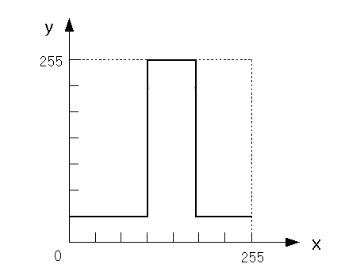
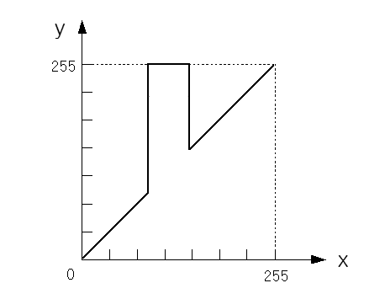
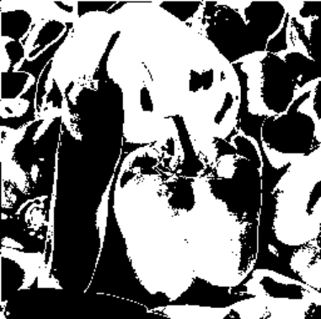
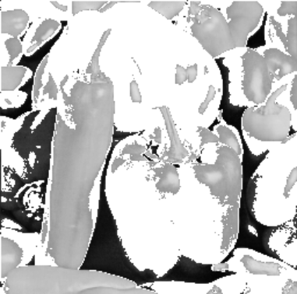
그레이 레벨 분할 (Gray-level slicing)
 영상의 특정 그레이 레벨 영역만을 하이라이트(highlight) 하는 방법
3.1 포인트 프로세싱

Slide 9
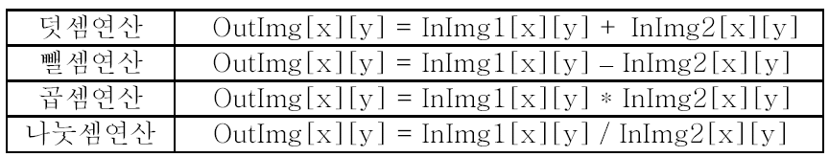
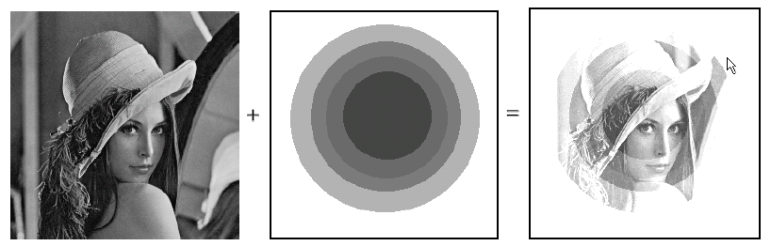
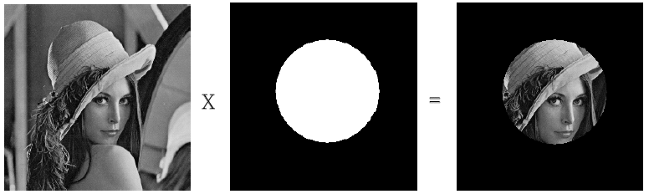
두 영상 사이의 산술연산
3.1 포인트 프로세싱

Slide 10
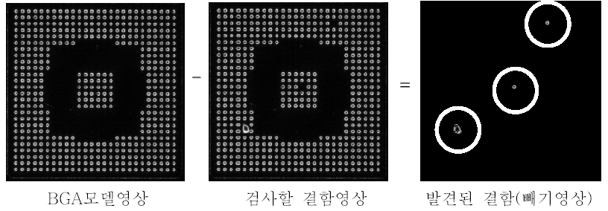
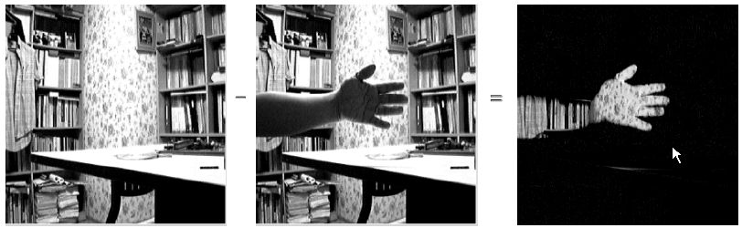
두 영상 사이의 산술연산
배경(background)영상 입력영상 차분 영상
3.1 포인트 프로세싱

Slide 11
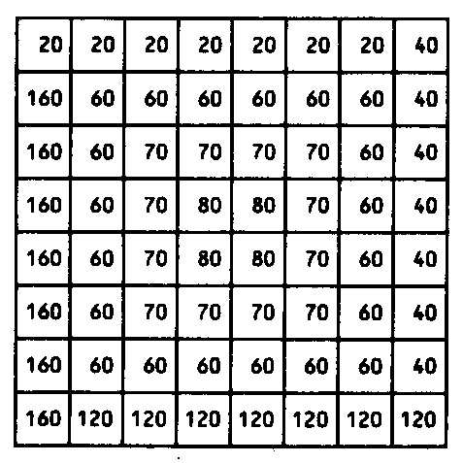
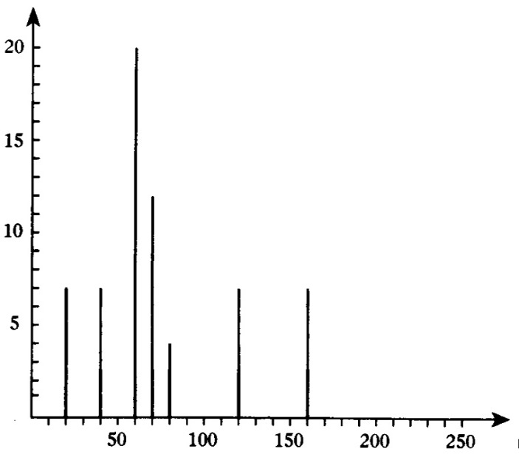
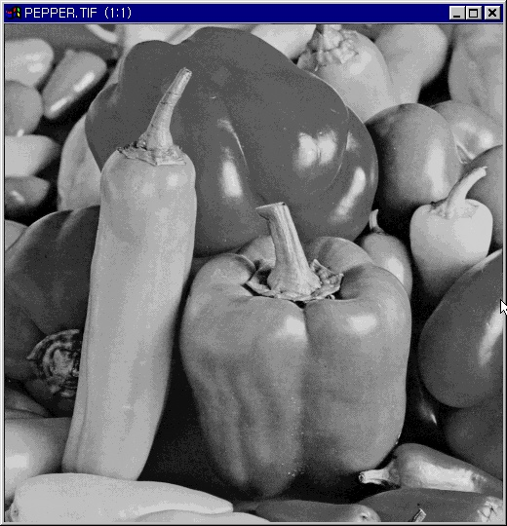
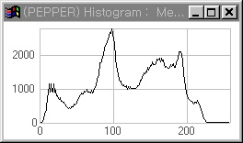
히스토그램(Histogram)?
▶수평축: 영상의 밝기(intensity) 값
▶수직축: 수평축의 밝기값에 대응되는 크기를
가진 픽셀 수가 영상 안에서 몇 개나 있는지
나타내는 빈도수(frequency)
3.1 포인트 프로세싱

Slide 12
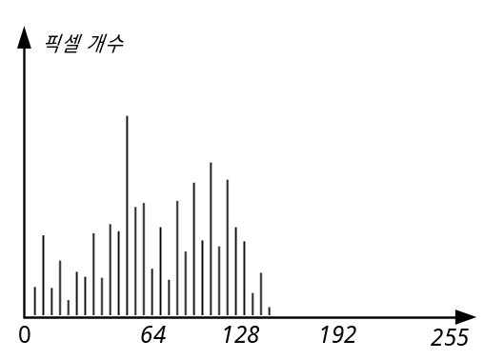
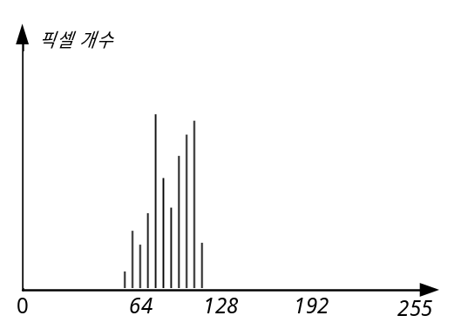
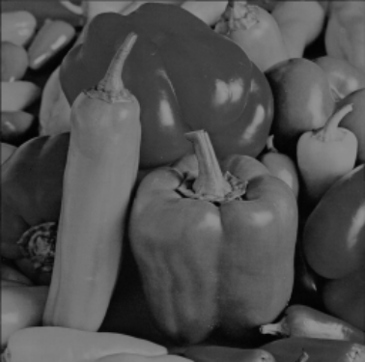
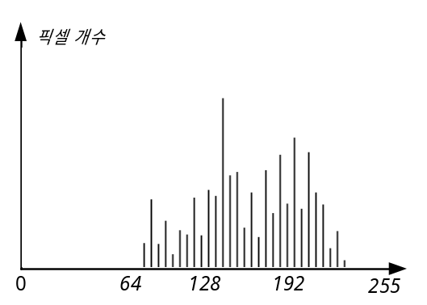
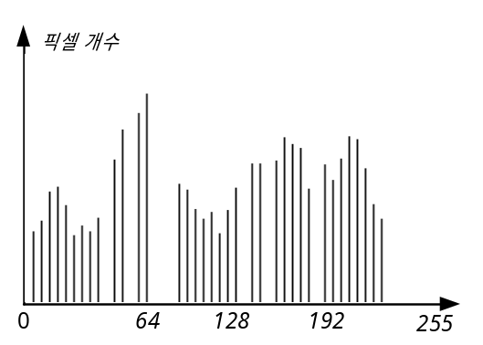
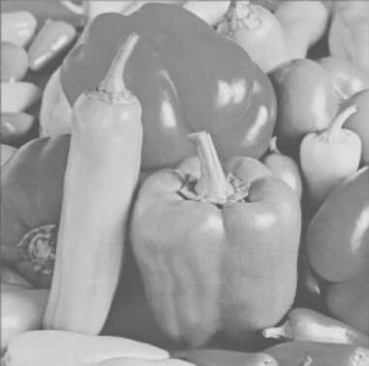
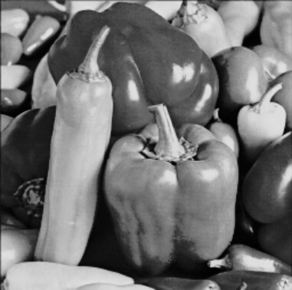
히스토그램 처리 (Histogram Processing)
어두운 영상
저대비 영상
밝은 영상
고대비 영상
3.1 포인트 프로세싱

Slide 13
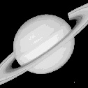
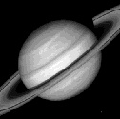
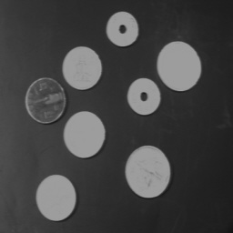
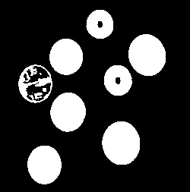
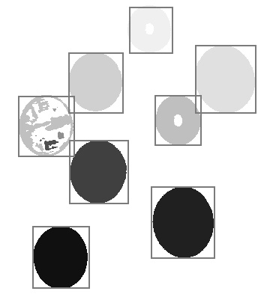
히스토그램 용도
화질 향상
물체 인식 (이진화 후, 255값을 가지는 영역 및 위치를 자동추출)
3.1 포인트 프로세싱

Slide 14
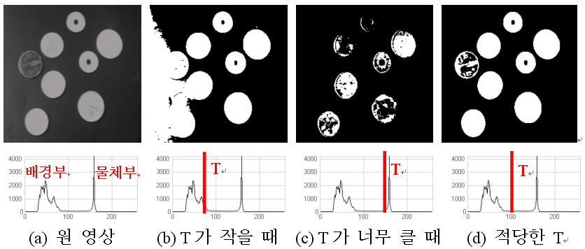
영상 이진화(binarization)
▶ 원본 영상: 밝기값이 0~255사이에 골고루 존재
▶ 이치화 영상: 밝기값이 0과 255의 두 값(binary values) 중 하나
3.1 포인트 프로세싱

Slide 15
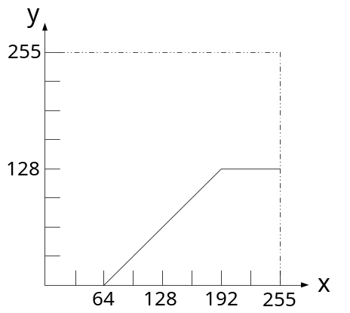
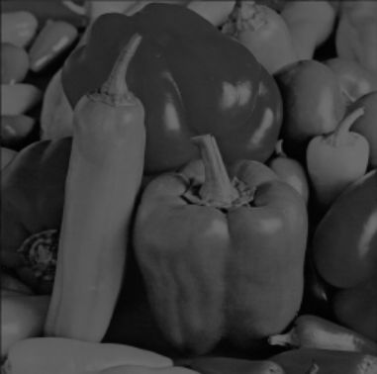

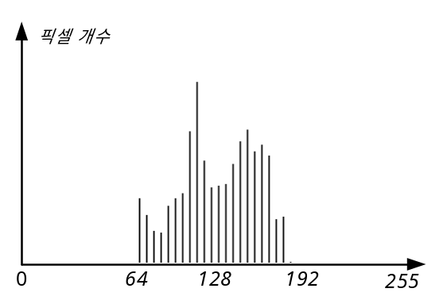
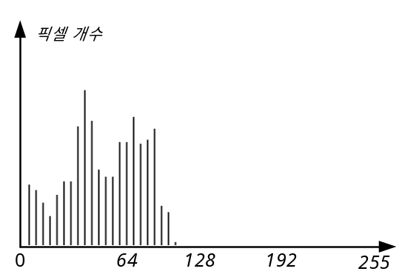
히스토그램 수평이동(Histogram Slide)
 영상의 밝기 분포를 재배열함으로써 저 대비 영상의 특성을 개선
 영상의 화소 값에 일정한 값의 오프셋(offset)을 더하거나 빼는 방법
{
0 , x < 64
y =
x-64, 64 ≤ x <192
128, x ≥ 192
3.1 포인트 프로세싱

Slide 16
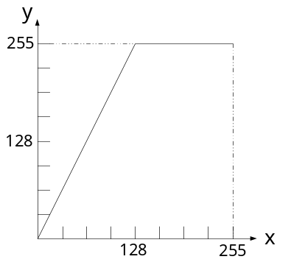
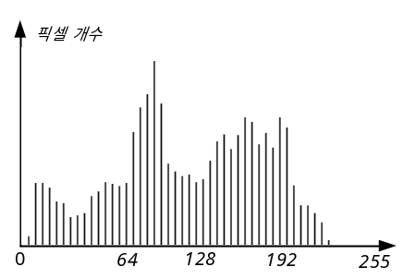
히스토그램 확장 (Histogram Stretch)
 밝기 분포를 재배열함으로써 저 대비 영상의 특성을 개선.
   화소 값에 일정한 값의 오프셋(offset)을 곱하거나 나누어서 화소 값의 분포를 확장.
{
2x, x < 128
y =
255, x ≥ 128
3.1 포인트 프로세싱

Slide 17
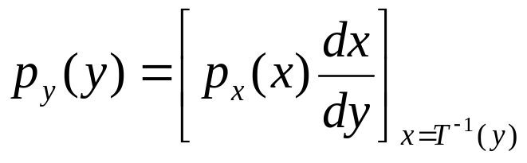
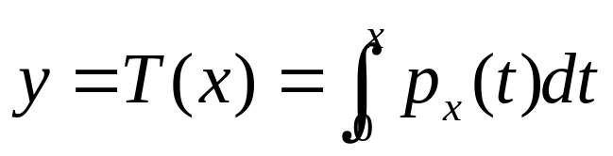
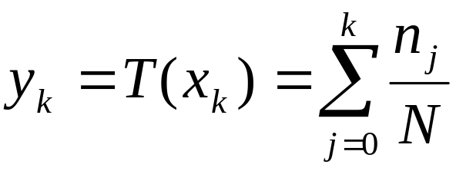
히스토그램 균등화 (Histogram equalization) I
연속적인 그레이 레벨 x에 대한 변환 y = T(x)
y에 대한 확률밀도함수 p_{y}(y) = c(상수)가 되도록 하는 것이 히스토그램 균등화
여기서 p_{y}(y) = 1 이라 하면,
누적 분포 함수
( CDF, cumulative distribution function)
이산 함수 형태
3.1 포인트 프로세싱

Slide 18
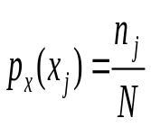
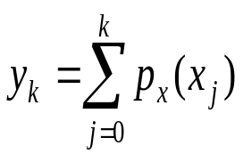
히스토그램 균등화 (Histogram equalization) II
 그레이 레벨의 분포가 불규칙한 영상을 고른 분포를 갖는 고대비 영상으로 변환
그레이
레벨
정규화된
그레이
레벨
화소의
개수
(히스토그램의
값)
정규화된
그레이 레벨
최종
그레이
레벨
화소의
개수
0
0
10
10/64
10/64
1/7
1
10
1
1/7
8
8/64
18/64
2/7
2
8
2
2/7
9
9/64
27/64
3/7
3
10
3
3/7
1
1/64
28/64
3/7
3
4
4/7
12
12/64
40/64
4/7
4
12
5
5/7
16
16/64
56/64
6/7
6
16
6
6/7
4
4/64
60/64
7/7
7
8
7
1
4
4/64
64/64
7/7
7
3.1 포인트 프로세싱

Slide 19
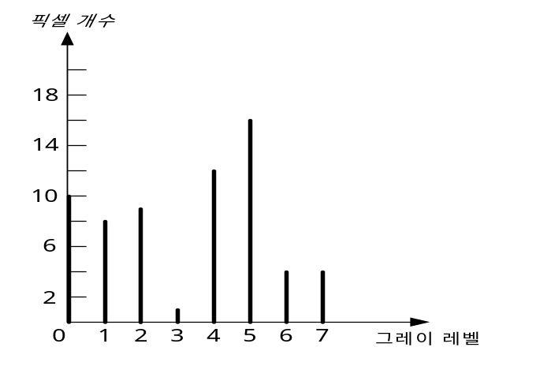



히스토그램 균등화 (Histogram equalization) III
3.1 포인트 프로세싱

Slide 20



히스토그램 명시화 (Histogram Specification) I
 어떤 특정 그레이 레벨 범위만을 강조하여 영상을 개선하는 방법
(1)
를 사용하여 원 영상의 그레이 레벨을 균일화
(2) 결과 영상 y의 p_{y}(y)를 정하고,
에서 변환 함수 G(y)를 얻는다.
(3) v와 f는 균일한 밀도 함수를 가지고 있기 때문에 v 대신 f를 사용하여
(2)의 역변환 함수를 구한다.
3.1 포인트 프로세싱

Slide 21

히스토그램 명시화 (Histogram Specification) II
그레이레벨
원영상의 균등화
목적 히스토그램(1)
(1)의 균등화
변환된 화소 값
화소의 개수
0
1
3
0
1
10
1
2
6
1
2
8
2
3
10
2
3
22
3
3
11
3
3
4
4
34
7
3
5
6
0
7
4
24
6
7
0
7
4
7
7
0
7
4
3.1 포인트 프로세싱

Slide 22



히스토그램 명시화 (Histogram Specification) III
목적 히스토그램의
적절한 선택이 중요
3.1 포인트 프로세싱

Slide 23


공간 필터링 (Spatial Filtering) I
입력 영상의 한 화소와 그 주변 화소들을 입력으로 사용 (neighborhood processing)
포인터 프로세싱에 비해 영상의 공간적 특성처리에 유용
크기가 3 X 3 인 마스크
마스크가 씌워진 영역의 화소
선형 필터의 응답
x₁h₁ + x₂h₂ + ••• + x₉h₉
3.2 공간 필터링

Slide 24



공간 필터링 (Spatial Filtering) II
주파수 영역(frequency domain)에서 필터의 단면도와 공간 영역(spatial domain)에서 필터의 단면도
출력/입력
주파수 영역
f
공간 영역
3.2 공간 필터링

Slide 25

저역 통과 필터 (Low-pass filter) I
 입력 신호의 높은 주파수 성분을 제거하는 필터
 잡음과 경계 부분을 제거하여 부드러운 영상으로 변환
3.2 공간 필터링

Slide 26






저역 통과 필터 (Low-pass filter) II
 저역 통과 필터에 사용되는 3X3 마스크(Mask)과 결과 영상들
3.2 공간 필터링

Slide 27


고역 통과 필터 (High-pass Filter)
 낮은 주파수 성분을 제거하는 필터
 물체의 외곽선 즉 세부 정보를 강조하는 경계(edge) 검출
3.2 공간 필터링

Slide 28


고주파 강조 (High-Frequency Emphasis) I
 낮은 주파수 성분의 손실을 최소화하고, 높은 주파수 성분만 강조하여 영상을 개선 (Unsharp masking)
g(x, y)= A f(x, y) – f_{L}(x, y)
= (A-1) f(x, y)
+ f(x, y) – f_{L}(x, y)
= (A-1) f(x, y) + f_{H}(x, y)
A > 1 → Unsharp masking
A = 1 → HPF
3.2 공간 필터링

Slide 29




고주파 강조 (High-Frequency Emphasis) II
x = 17
x = 19
x = 21
3.2 공간 필터링

Slide 30



미디언 필터 (Median filter)
 마스크(mask)에 의해 씌워진 화소 값들을 크기 순서로 정렬한 후 중간 위치에 해당하는 값을 선택하는 필터
 영상의 경계(edge)부분은 비교적 잘 보존하면서 임펄스 잡음 (impulse noise)을 제거하는 데 효과적으로 사용
3.2 공간 필터링

